Slide 1
Digital Signering & eArkiv Tjänster Mats Carlberg

Slide 2
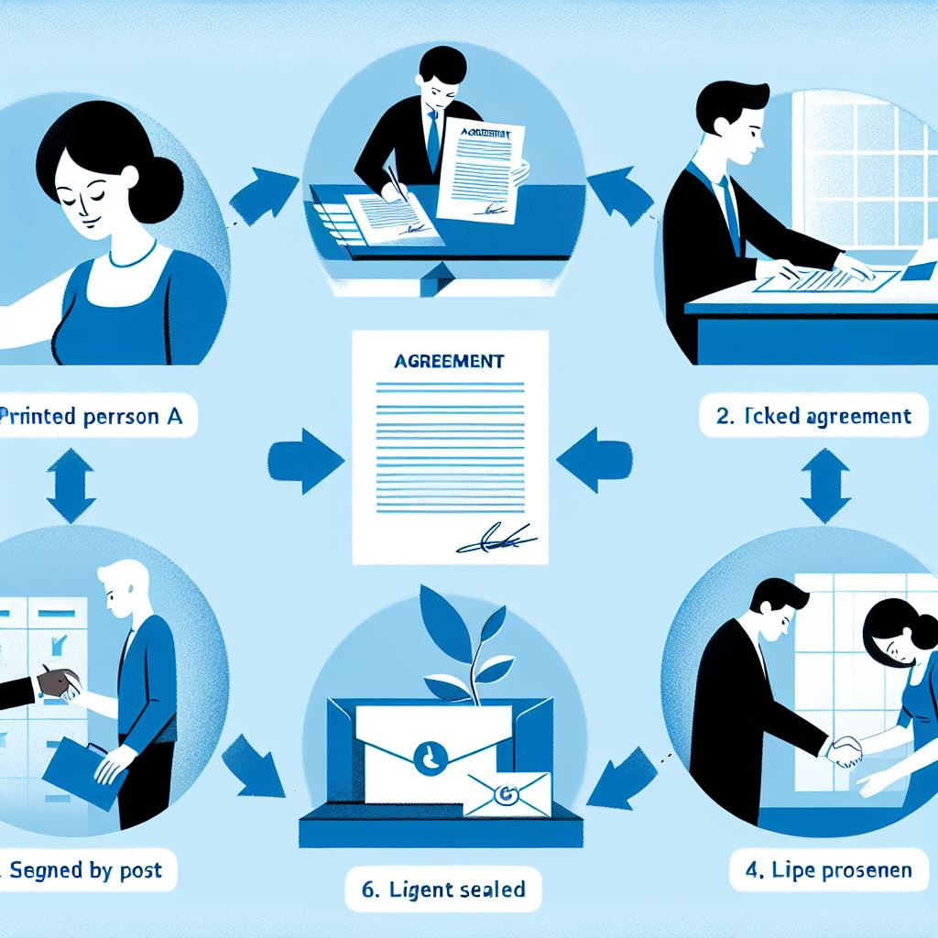
Varför?
Ersätta manuella processer som hanterar utskrivna dokument och dess underskrifter.

Slide 3
Agenda
Presentation
Demo
Frågor

Slide 4
Ny tjänst lanseras 2025
Införande stegvis
Medborgarfokus (goteborg.se)
Intra Service egenutvecklad (ingen licenskostnad)

Slide 5
Funktioner och skillnader.
Microtjänster som körs i Göteborgs Stads IT miljö (OpenShift)
API:er finns för alla funktioner så system kan anropa tjänsterna.
Inga dokument lämnar Göteborgs Stads IT miljö.
Behörighetshantering och ”single sign-on” integrerad med Göteborgs Stads IT miljö.
Snabbsignering
SITHS
Möjlighet att använda inbyggt Arkiv.
- Dokumenttyps definitioner skapas för dokument som skall arkiveras.
- Aktuella dokument visas automatiskt på goteborg.se/mina-sidor och i intern web klient.
- Validering
- Rensnings regler
- Automatisk ifyllnad av metadata
- Loggning

Slide 6
goteborg.se
Version 1
System X
signing-service
CGI
CGI-Server

Slide 7
Version 2

Slide 8
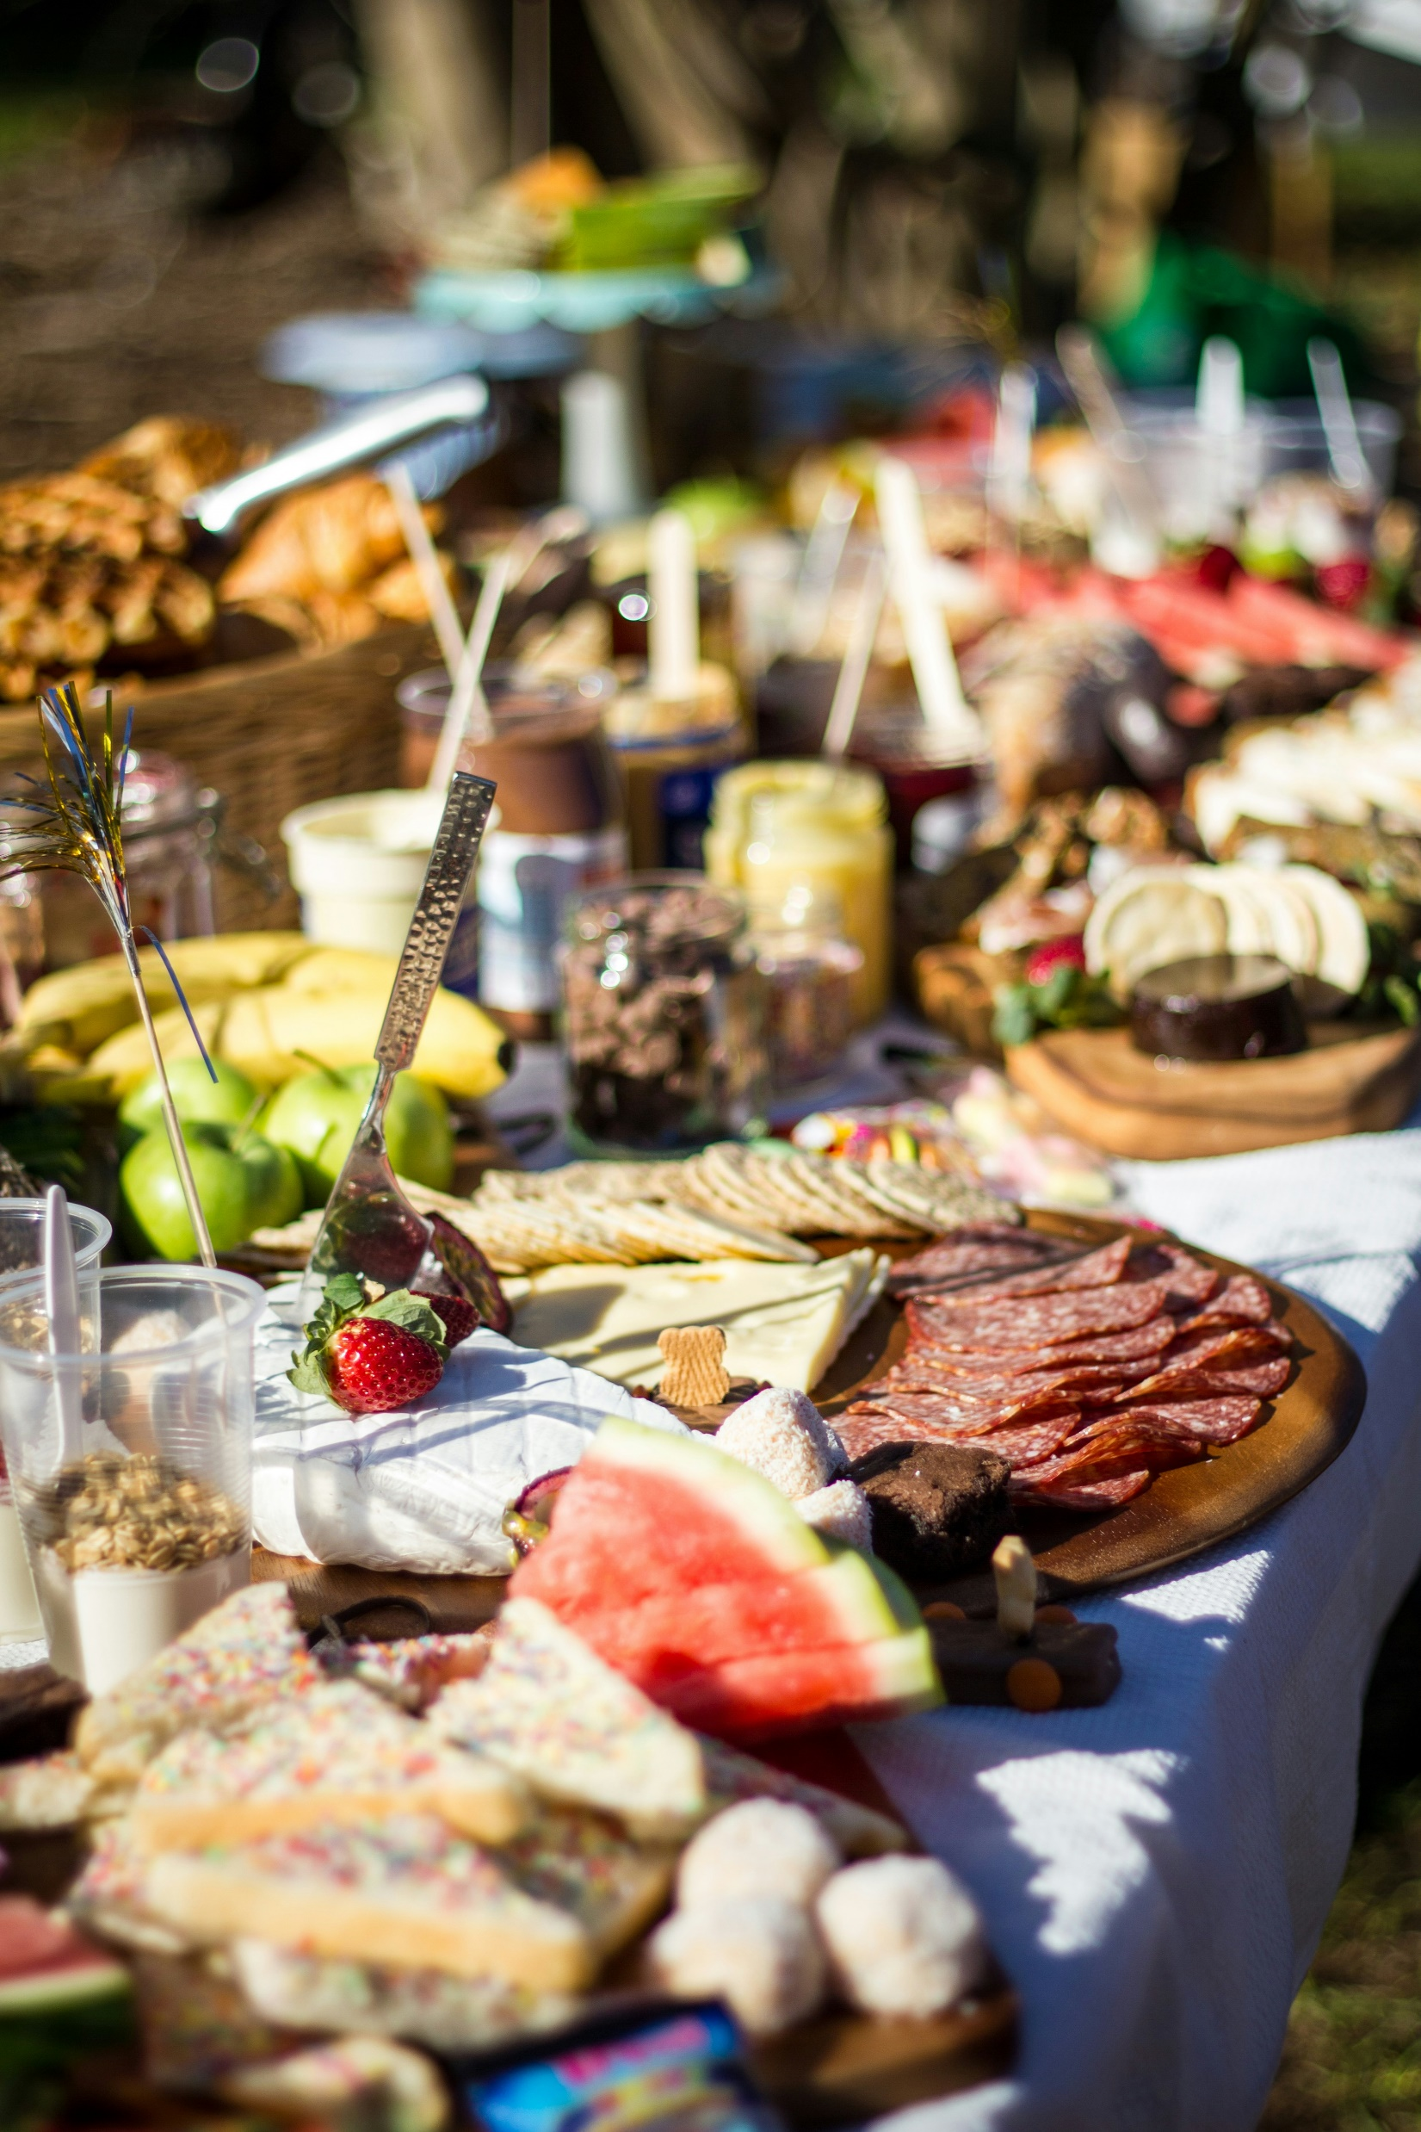
Välj vad som passar er verksamhet.

Slide 9
Microtjänster
Intern
signing-service-v2
earchive-admin-gui
signing-audit-service
Extern
goteborg.se/mina-sidor/earchive
earchive-config-service
Extern
Intra.goteborg.se/form
earchive-service
system
earchive-processor-service

Slide 10
goteborg.se
Version 2
config
Intern
admin-gui
goteborg.se/mina-sidor
earchive-service (API)
signing-service-v2
CGI
medborgare
lib
system

Slide 11
Signeringsflöden
Person A roll Manager
Person B roll Medborgare
Person C roll Medborgare
Person A roll Medborgare
Ärende (Map)
Metadata
Content (PDF)
Person B roll Medborgare
Metadata
Content (PDF)
Person B roll Medborgare
Metadata
Content (PDF)
Person C roll Medborgare
Person A roll Manager
Person C roll Medborgare

Slide 12
eArkiv inbyggd retention hantering
System
eArkiv dokuments livscykel
Skapa
Content (PDF-A)
Lagra
Metadata
Content (PDF-A)
Signera
Metadata
Content (PDF-A)
Låst
Metadata
Content (PDF-A)
Bortag
Metadata
Content (PDF-A)

Slide 13
STATIC
"retentionPolicy": { "type": "STATIC", "action": "DELETE", "years": "3", "months": "0", "days": "2", "manualOverride": true }
earchive-config-service
2. Hämta regel
"retention": { "retentionType": "STATIC", "retentionAction": "DELETE", "retentionEvent": null, "expiryDate": "2027-06-06" }
1. Spara
earchive-service
4. Lagra
metadata
3. Kalkulera
6. Lista
7. Borttag / Flytta
earchive-processor-service
5. Starta

